Slide 1
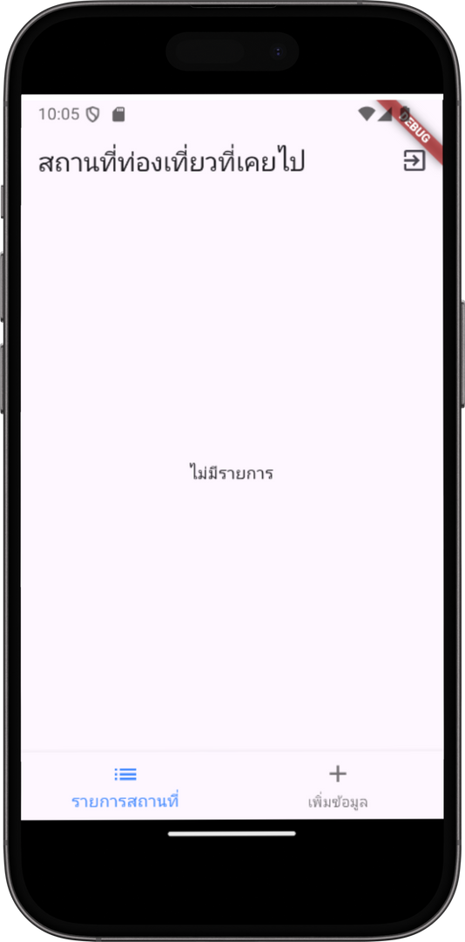
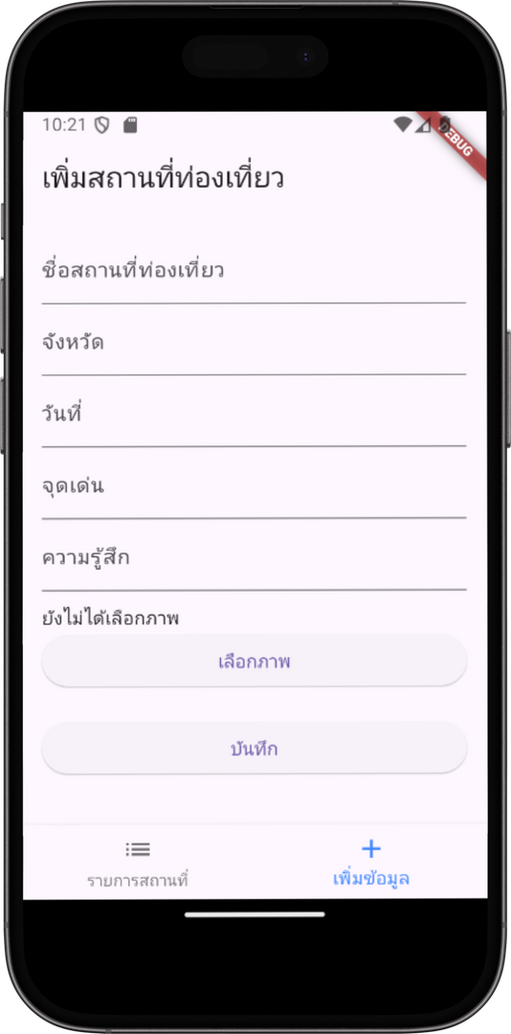
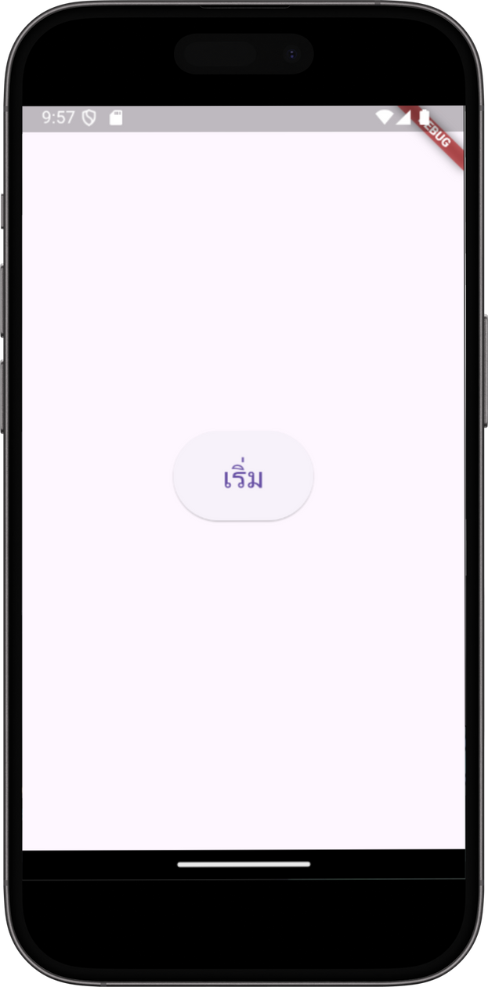
บันทึก...
สถานที่ท่องเที่ยว
ที่เคยไป
MOBILE APP

Slide 2
Application นี้เกี่ยวกับอะไร?
Application นี้เกี่ยวกับการบันทึกความทรงจำให้ feel เหมือนเขียน diary แต่เป็นการจดบันทึกสถานที่ท่องเที่ยวที่เคยไปซึ่งมี ชื่อสถานที่ จังหมด วันที่ จุดเด่นของสถานที่นั้น และ ความรู้สึกที่ได้ไปเที่ยวที่สถานที่นั้นซึ่งตัว application สามารถกดเข้าไปดู แก้ไข หรือลบ ข้อมูลได้

Slide 3
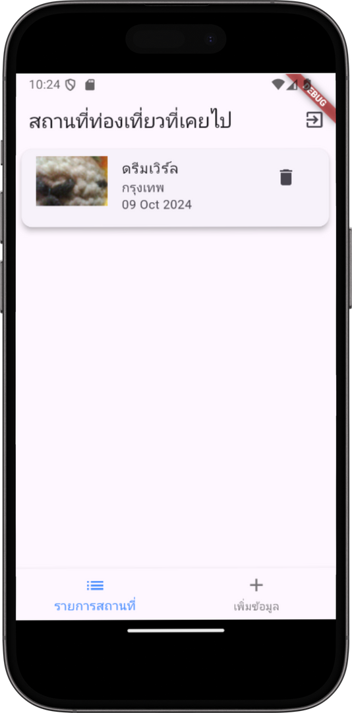
Application นี้ใช้งานยังไง?
01
เมื่อกดเปิดแอพจะขึ้นหน้านี้ซึ่งมีปุ่มกดตรงกลางเพื่อเริ่มต้นใช้งาน
02
เมื่อกดเปิดแอพจะขึ้นหน้านี้ซึ่งมีปุ่มกดตรงกลางเพื่อเริ่มต้นใช้งาน
และปุ่มไอคอรทางขวาบนเมื่อกดแล้วจะออกจากแอพนี้
03
เมื่อกดเพิ่มข้อมูลจะมีให้กรอกข้อมูลการบันทึกสถานที่ท่องเที่ยวที่ผู้ใช้งานไป
04
เมื่อกดบันทึกแล้วแอพจะเด้งมาหน้าแรกแต่จะแสดงประวัติที่ผู้ใช้งานกรอกไว้และสามารถกดเข้าไปเพื่อดูหรือแก้ไขข้อมูลข้างในได้

Slide 4
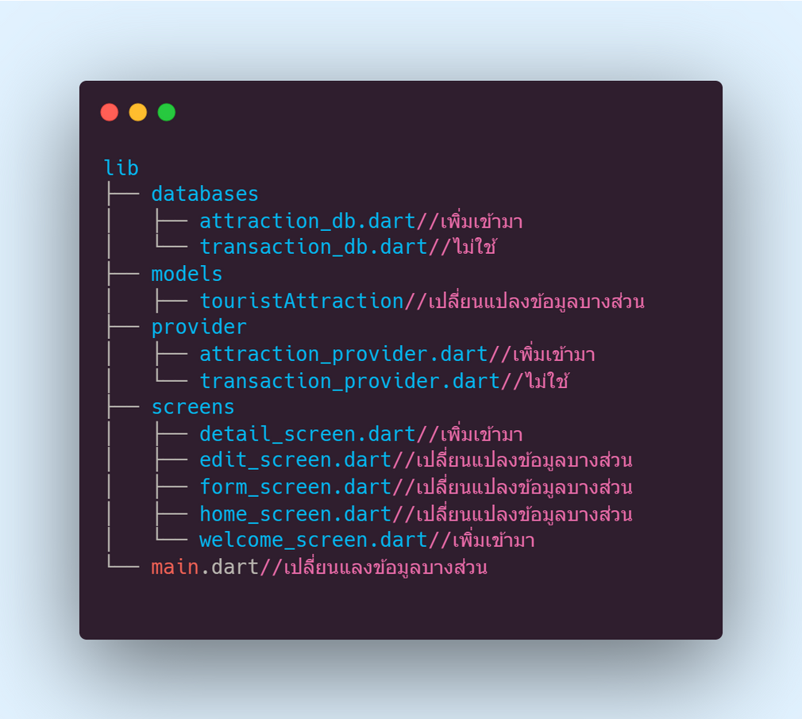
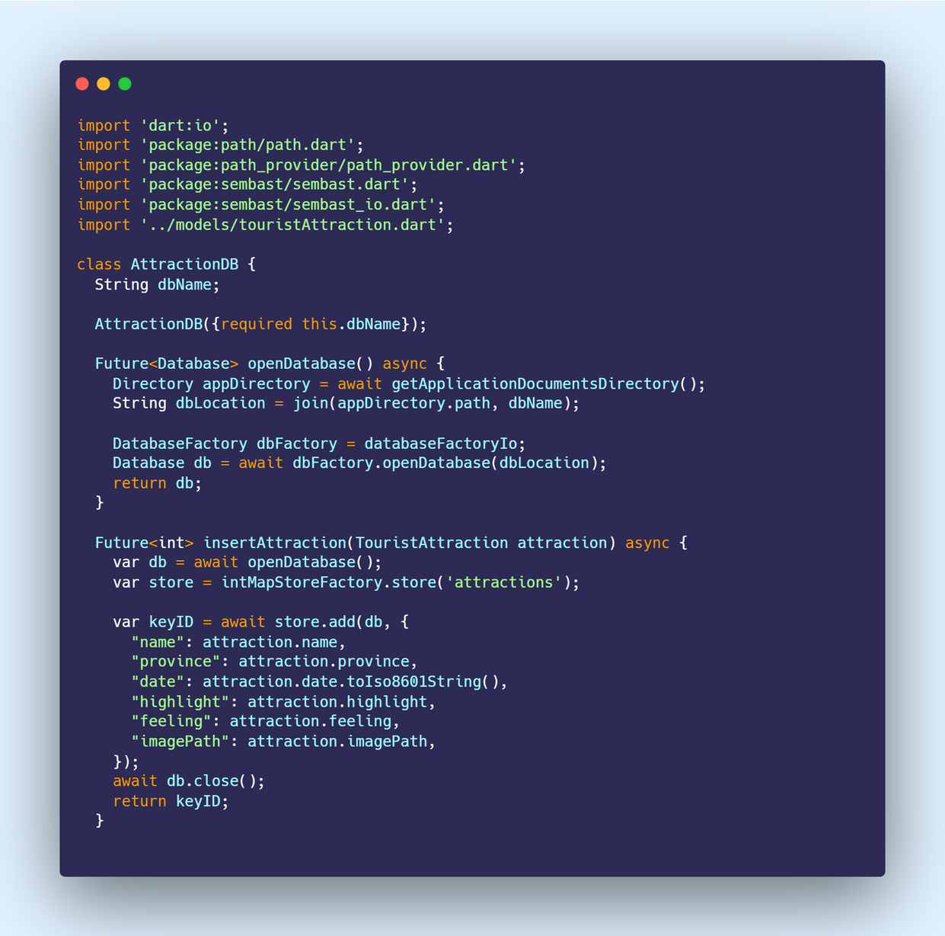
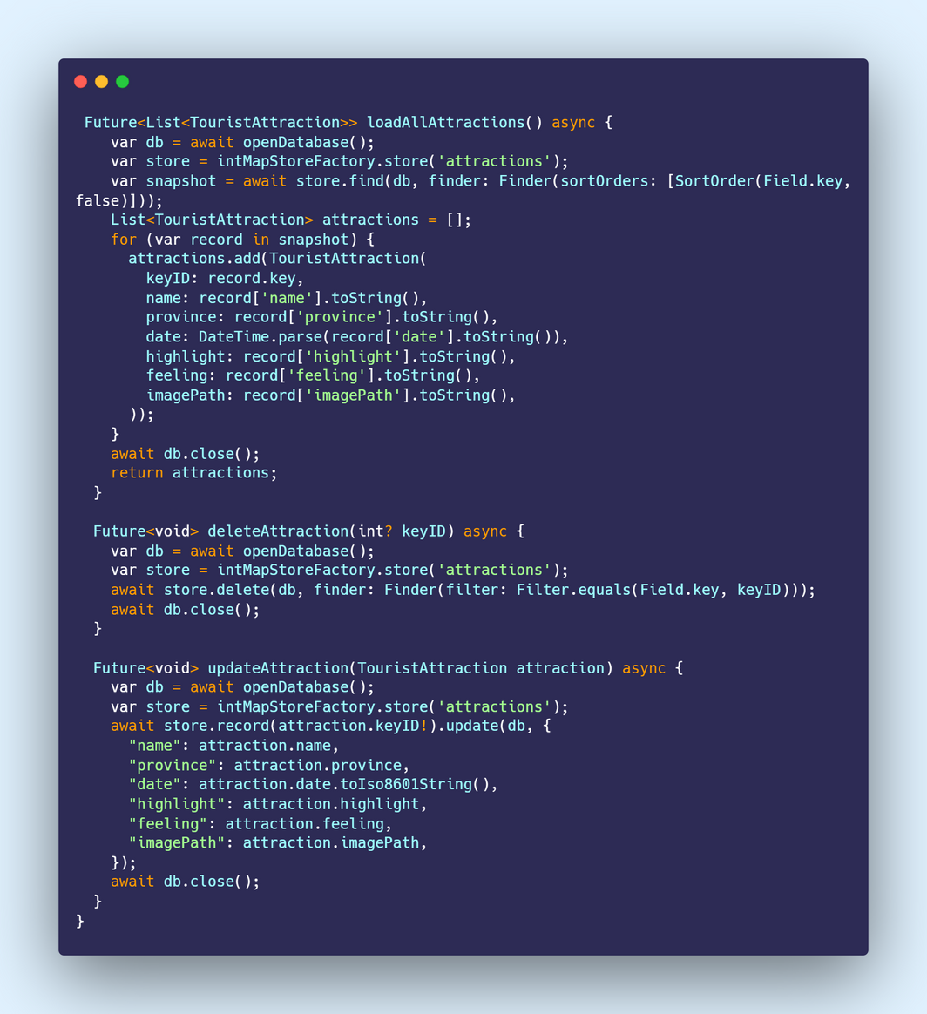
***ในไฟล์ databases***
Code ที่แก้ไขทั้งหมด
**ไฟล์ attraction_db.dart**
การเปลี่ยนแปลง : สร้างไฟล์ใหม่: ไฟล์ attraction_db.dart เป็นไฟล์ฐานข้อมูลสำหรับจัดการข้อมูล สถานที่ท่องเที่ยว ซึ่งไม่เคยมีมาก่อนในโปรเจกต์เดิม
-สร้างคลาส AttractionDB สำหรับจัดการการเชื่อมต่อและการทำงานกับฐานข้อมูล sembast ที่เกี่ยวข้องกับสถานที่ท่องเที่ยว
-มีเมธอดต่าง ๆ เช่น openDatabase(), insertAttraction(), loadAllAttractions(), deleteAttraction(), updateAttraction()
-ใช้ intMapStoreFactory.store('attractions') เพื่อเก็บข้อมูลสถานที่ท่องเที่ยวในฐานข้อมูล

Slide 5
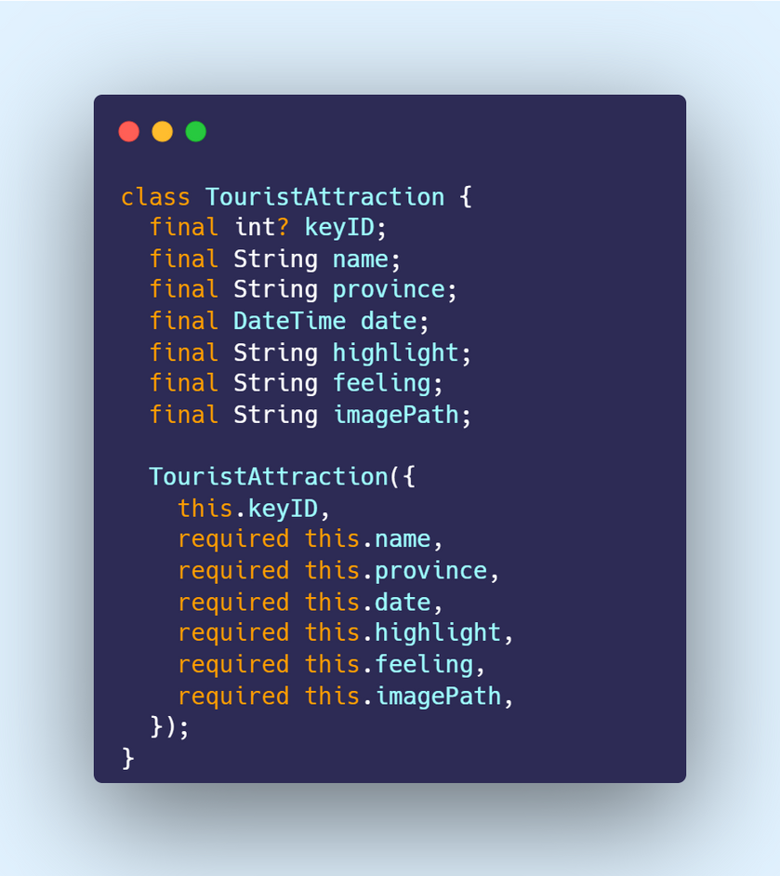

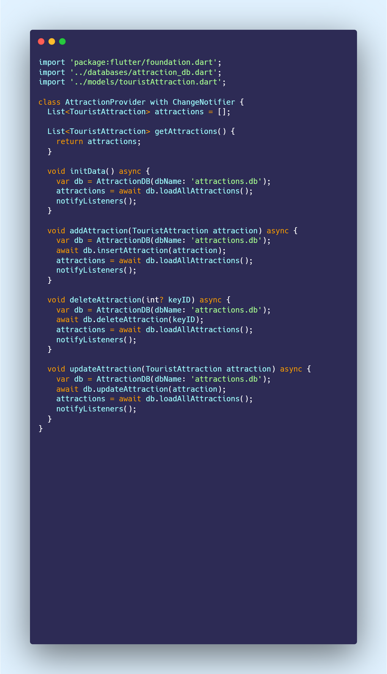
***ในไฟล์ models**
***ในไฟล์ models**
**ไฟล์ attraction_provider.dart**
การเปลี่ยนแปลง : สร้างไฟล์ใหม่: ไฟล์ attraction_provider.dart เป็น Provider สำหรับจัดการสถานะของข้อมูลสถานที่ท่องเที่ยวในแอป
-สร้างคลาส AttractionProvider ที่ extends ChangeNotifier
-มีรายการ attractions สำหรับเก็บข้อมูลสถานที่ท่องเที่ยว
-เมธอดต่าง ๆ:
initData(): โหลดข้อมูลจากฐานข้อมูล
addAttraction(): เพิ่มสถานที่ท่องเที่ยวใหม่
deleteAttraction(): ลบสถานที่ท่องเที่ยว
updateAttraction(): แก้ไขข้อมูลสถานที่ท่องเที่ยว
**ไฟล์ touristAttraction.dart**
การเปลี่ยนแปลง : สร้างไฟล์ใหม่: ไฟล์ touristAttractionเป็นโมเดลข้อมูลสำหรับสถานที่ท่องเที่ยว
-สร้างคลาส touristAttraction ที่มีคุณสมบัติ:
keyID: หมายเลขระบุเฉพาะในฐานข้อมูล
name: ชื่อสถานที่ท่องเที่ยว
province: จังหวัดที่ตั้ง
date: วันที่ไปเที่ยว
highlight: จุดเด่นของสถานที่
feeling: ความรู้สึกที่มีต่อสถานที่
imagePath: ไฟล์ภาพของสถานที่

Slide 6
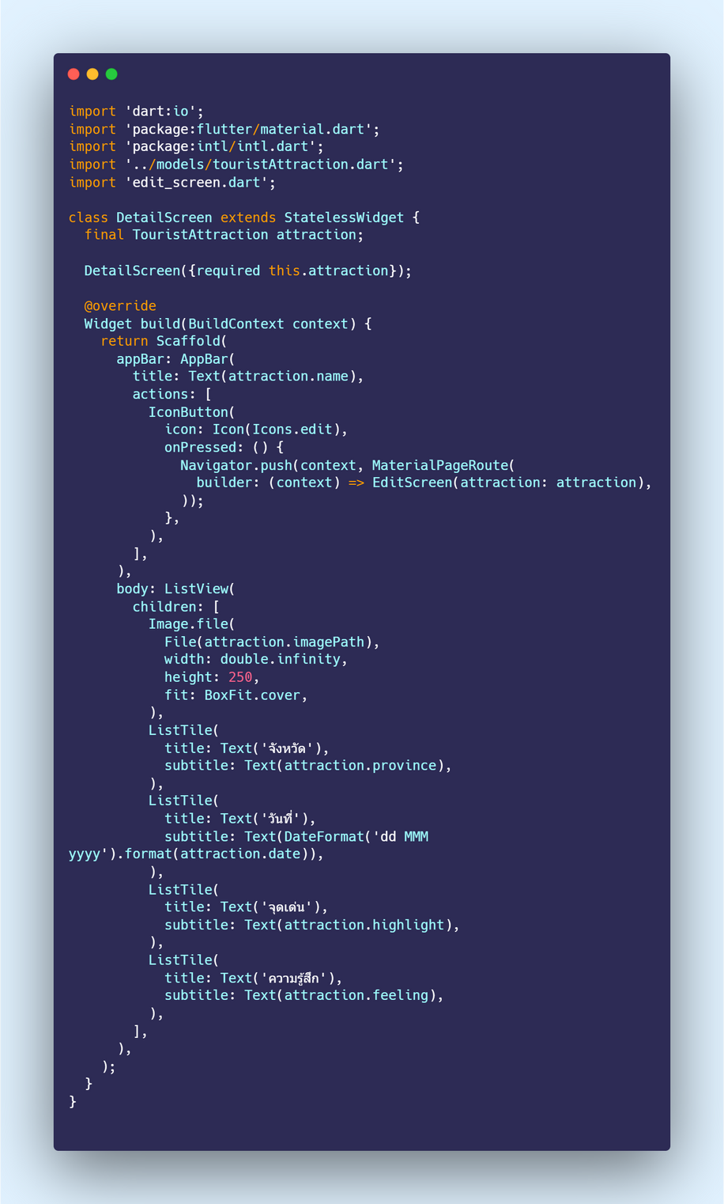

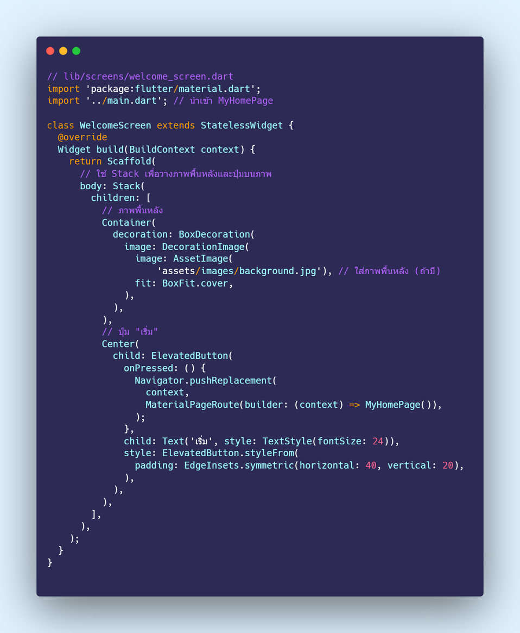
***ในไฟล์ screens**
**ไฟล์ detail_screen.dart**
การเปลี่ยนแปลง : สร้างไฟล์ใหม่: ไฟล์ detail_screen.dart เป็นหน้าจอสำหรับแสดงรายละเอียดของสถานที่ท่องเที่ยว
-แสดงข้อมูลรายละเอียดของสถานที่ท่องเที่ยวที่ผู้ใช้เลือก
-มีการแสดงผลภาพ ชื่อ จังหวัด วันที่ จุดเด่น และความรู้สึก
-มีปุ่มแก้ไข (IconButton ที่มีไอคอน Icons.edit) ที่เมื่อกดแล้วจะนำไปยังหน้าแก้ไข (edit_screen.dart)
**ไฟล์ welcome_screen.dart**
การเปลี่ยนแปลง : สร้างไฟล์ใหม่: ไฟล์ welcome_screen.dart เป็นหน้าจอต้อนรับที่มีปุ่ม "เริ่ม" เมื่อกดแล้วจะนำไปยังหน้าแรกของแอป
-ออกแบบหน้าจอต้อนรับที่มีภาพพื้นหลังและปุ่ม "เริ่ม"
-ปรับแต่งสไตล์ของปุ่มและพื้นหลังเพื่อให้ดูสวยงาม
-เมื่อกดปุ่ม "เริ่ม" จะใช้ Navigator.pushReplacement เพื่อนำทางไปยัง
MyHomePage

Slide 7
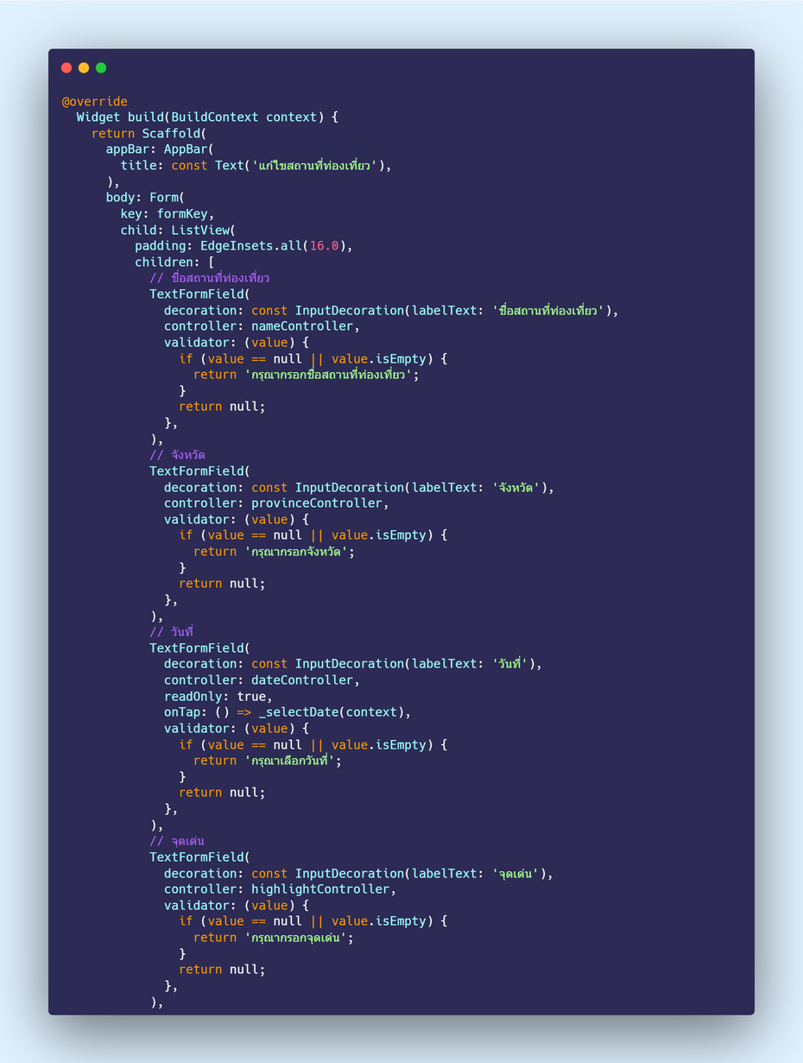
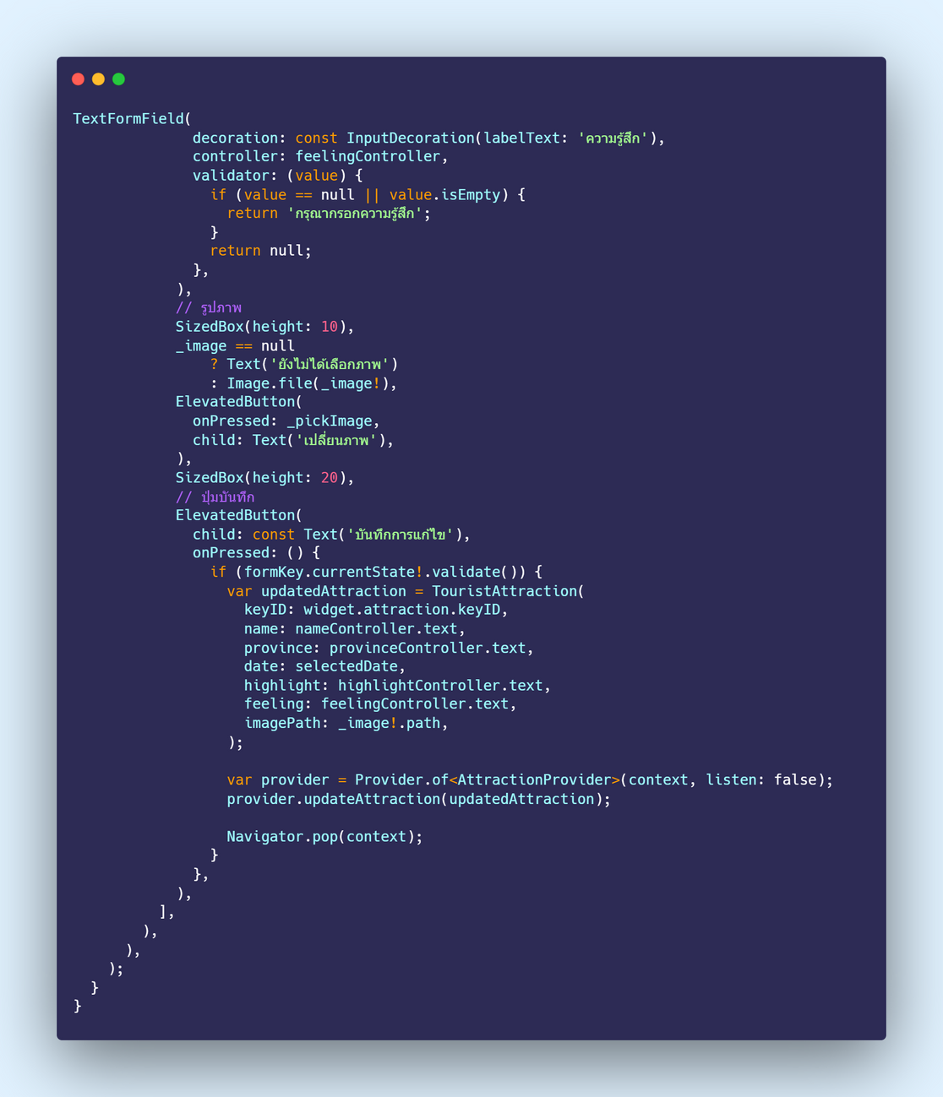
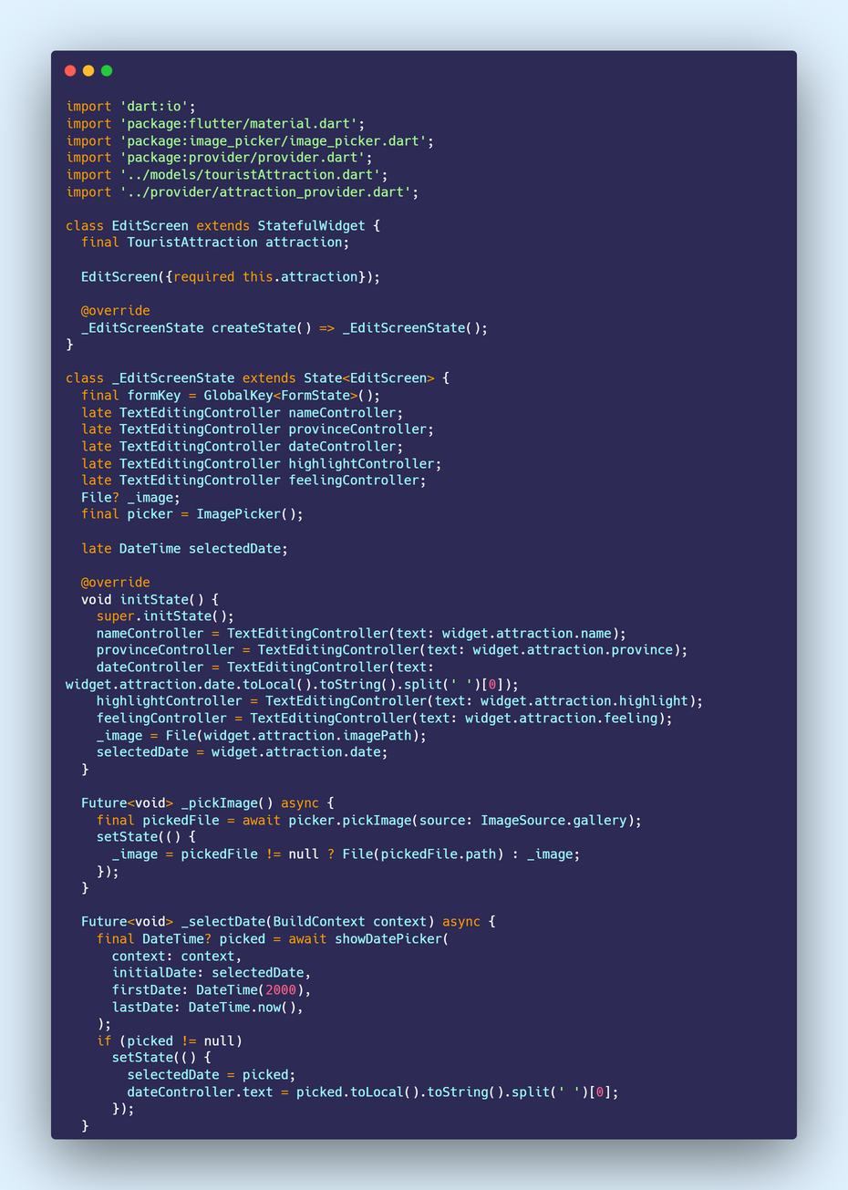
***ในไฟล์ screens**
**ไฟล์ edit_screen.dart**
การเปลี่ยนแปลง : สร้างไฟล์ใหม่: ไฟล์ edit_screen.dart เป็นหน้าจอสำหรับแก้ไขข้อมูลสถานที่ท่องเที่ยว
-ฟอร์มที่มีฟิลด์ต่าง ๆ เช่น ชื่อ จังหวัด วันที่ จุดเด่น ความรู้สึก และการเลือกภาพ
-โหลดข้อมูลสถานที่ท่องเที่ยวที่ต้องการแก้ไขมาแสดงในฟอร์ม
-เมื่อผู้ใช้แก้ไขข้อมูลและกดบันทึก ข้อมูลจะถูกอัปเดตในฐานข้อมูลผ่าน AttractionProvider

Slide 8
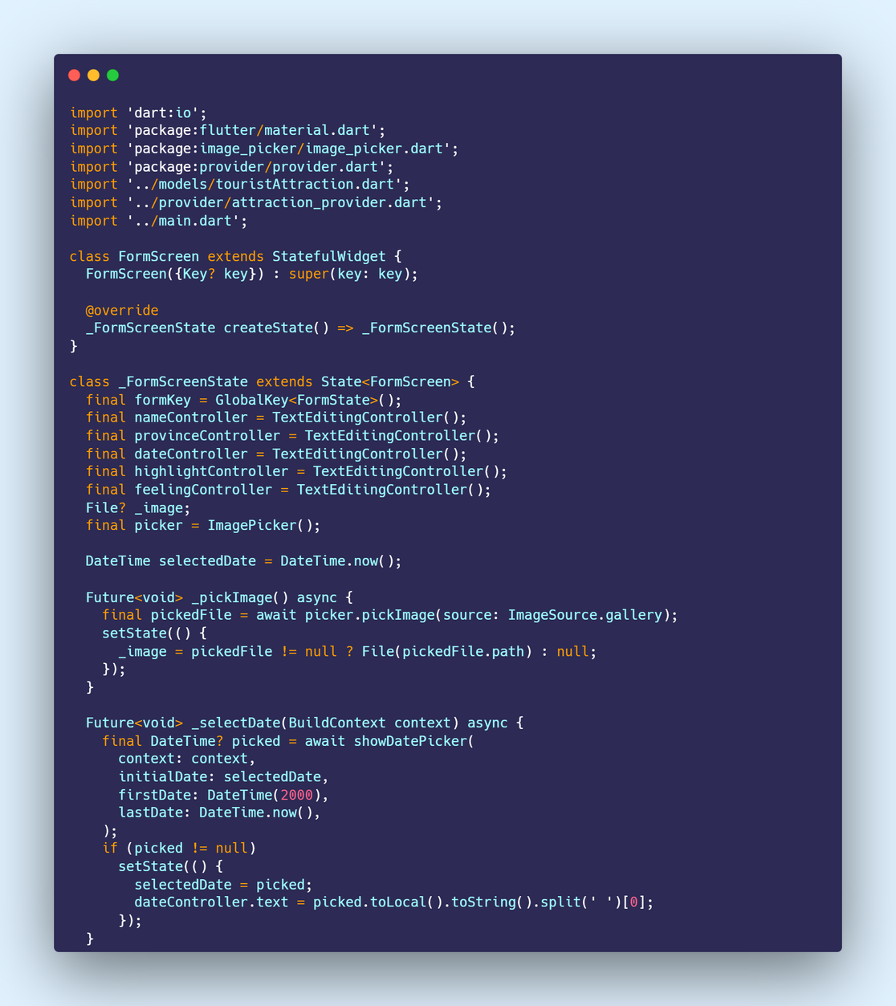
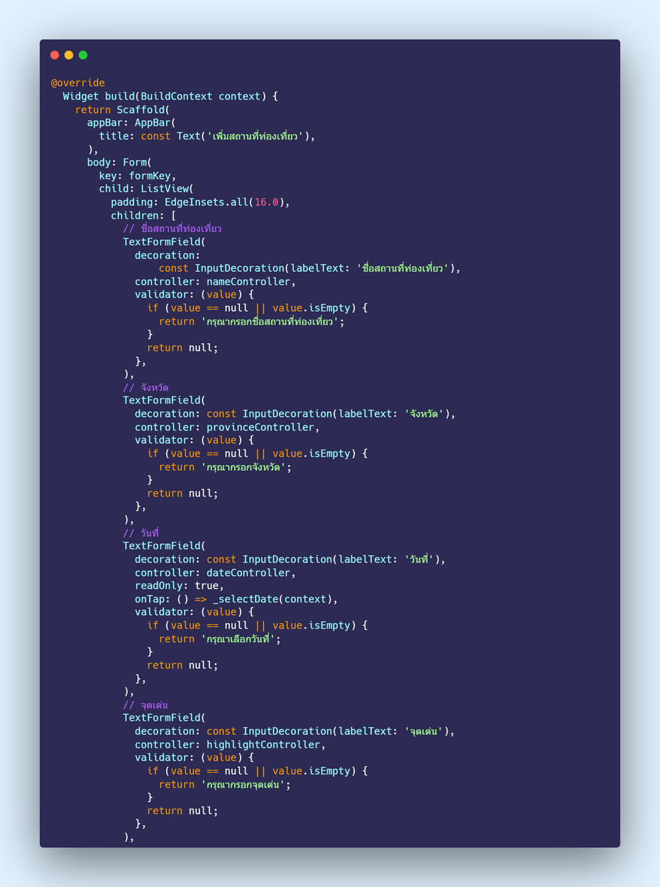
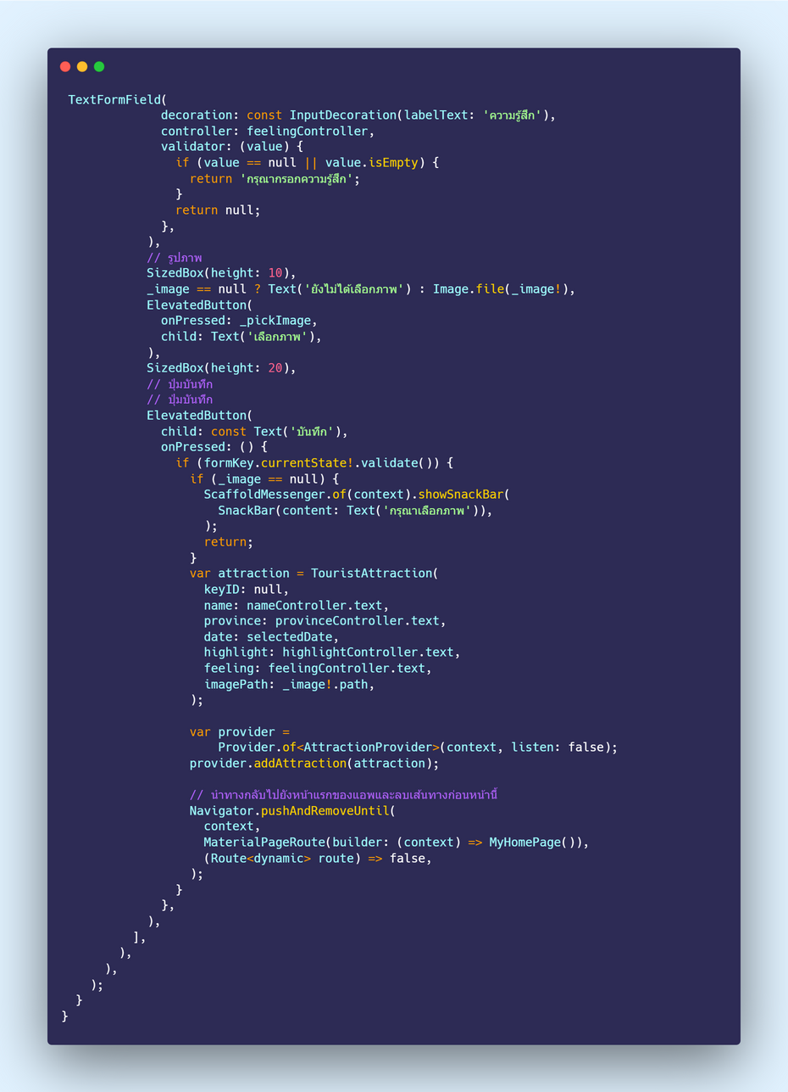
***ในไฟล์ screens**
**ไฟล์ form_screen.dart**
-ปรับเปลี่ยนฟิลด์ในฟอร์ม จาก title และ amount เป็น name, province, date, highlight, feeling, และการเลือกภาพ (image)
-เพิ่มฟังก์ชันการเลือกภาพโดยใช้ image_picker
-ปรับปรุงการตรวจสอบความถูกต้อง (validator) ของแต่ละฟิลด์
-เมื่อกดปุ่มบันทึก จะสร้างวัตถุ TouristAttraction และส่งไปยัง AttractionProvider เพื่อบันทึกลงฐานข้อมูล
-หลังจากบันทึกแล้ว จะนำทางกลับไปยังหน้าแรกของแอป

Slide 9
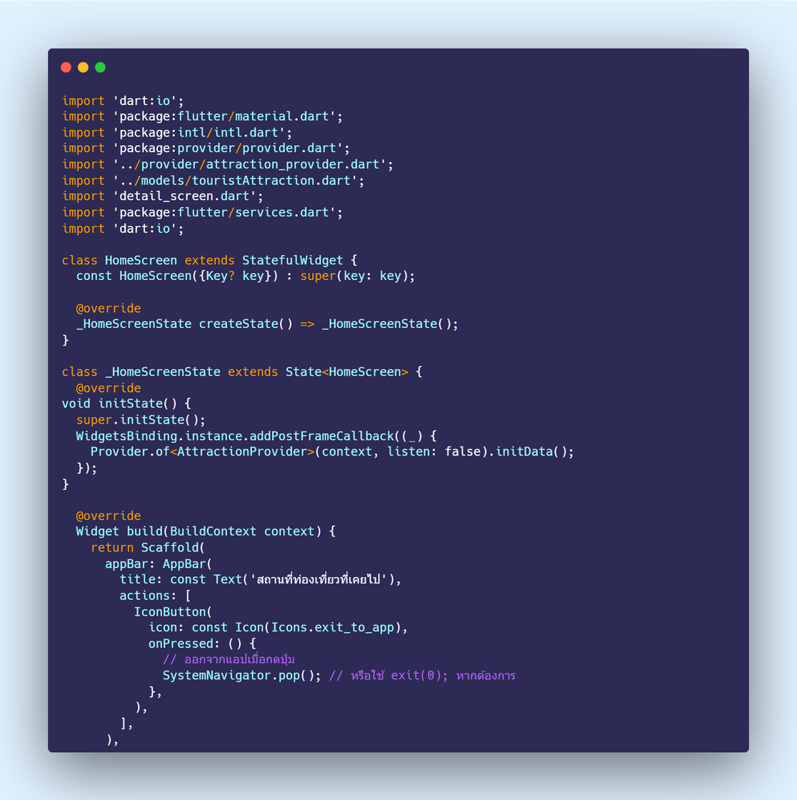
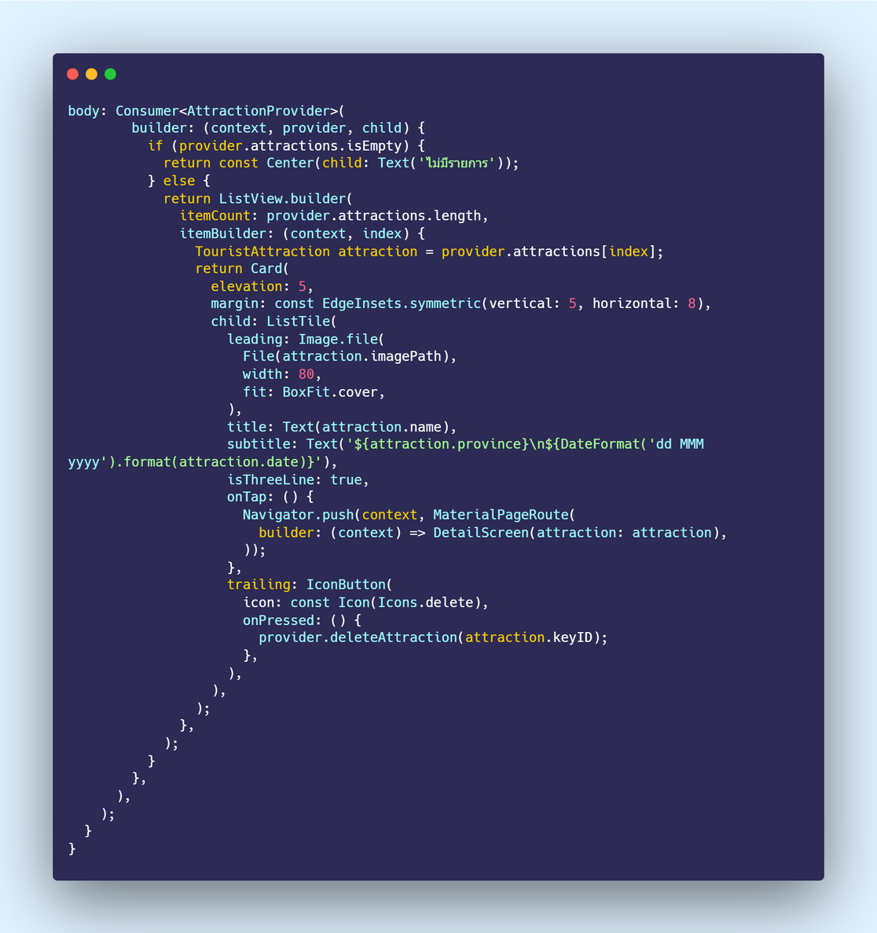
***ในไฟล์ screens**
**ไฟล์ home_screen.dart**
การเปลี่ยนแปลง : เดิมแสดงรายการธุรกรรม ตอนนี้ถูกปรับปรุงให้แสดงรายการสถานที่ท่องเที่ยว
-เปลี่ยนการแสดงผลรายการ:
จากรายการธุรกรรมเป็นรายการสถานที่ท่องเที่ยว
แสดงภาพของสถานที่ ชื่อ จังหวัด วันที่ และมีปุ่มลบ
-เมื่อผู้ใช้กดที่รายการ จะนำทางไปยังหน้ารายละเอียด (detail_screen.dart)
-เพิ่มปุ่มออกจากแอปใน AppBar โดยใช้ SystemNavigator.pop();

Slide 10
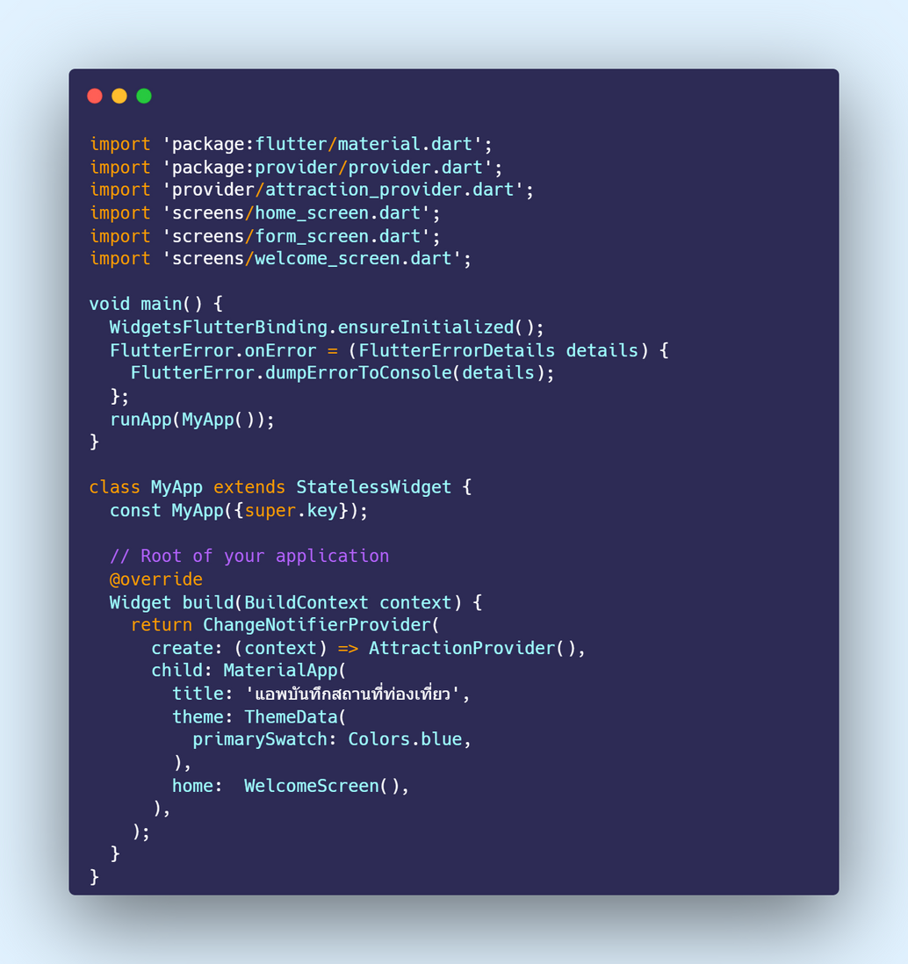
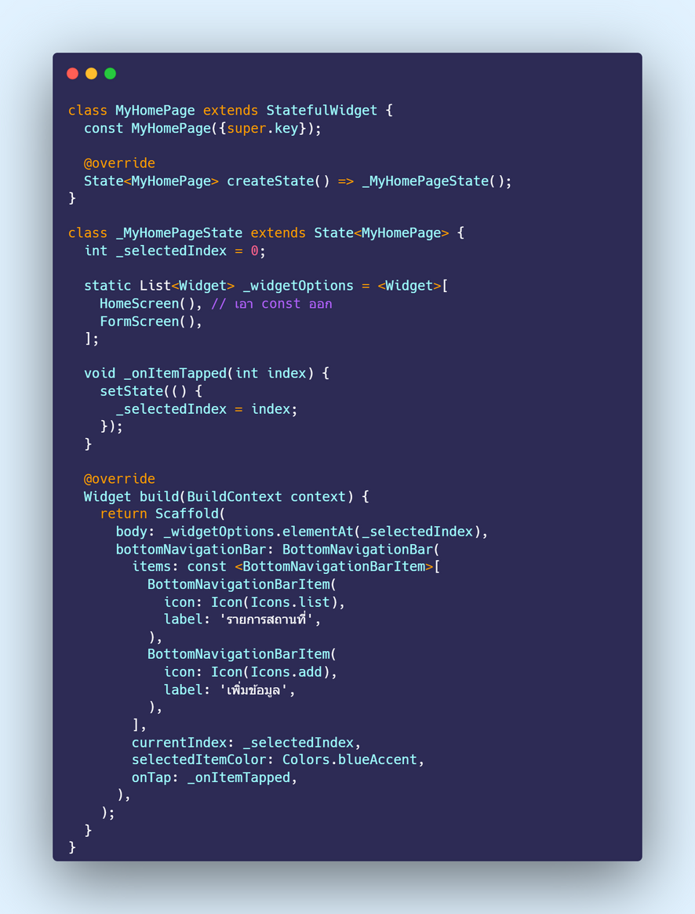
**ไฟล์ main.dart**
การเปลี่ยนแปลง :
-เพิ่มการนำเข้าไฟล์ใหม่
welcome_screen.dart
home_screen.dart
form_screen.dart
-เปลี่ยนค่า home ใน MaterialApp จาก MyHomePage() เป็น WelcomeScreen()
-ปรับปรุงการจัดการการนำทางและการใช้ Provider
-ใน MyHomePage ยังคงมีการจัดการแท็บเพื่อสลับระหว่าง HomeScreen และ FormScreen

Slide 11
สรุป
ฟังก์ชันหลักที่เพิ่มเข้ามา
01
เพิ่มไฟล์ใหม่: attraction_db.dart , touristAttraction.dart , attraction_provider.dart , detail_screen.dart , edit_screen.dart , welcome_screen.dart
01
การบันทึกข้อมูลสถานที่ท่องเที่ยวพร้อมรูปภาพ
02
ปรับปรุงไฟล์เดิม: form_screen.dart, home_screen.dart, main.dart
02
การแสดงรายการสถานที่ท่องเที่ยวที่บันทึกไว้
03
ไฟล์ที่ไม่ได้ใช้: transaction_db.dart, transactions.dart, transaction_provider.dart
03
หน้าจอต้อนรับที่มีปุ่ม "เริ่ม"
Thank You

